Slide 1

first touch
EJB Entities

Slide 2

Specification: JSR-000220 Enterprise JavaBeans v.3.1 Java Persistence API
first touch
EJB Entities

Slide 3
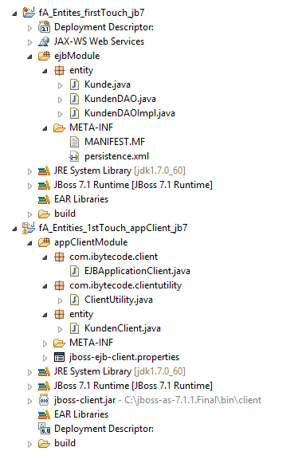
Specification: JSR-000220 Enterprise JavaBeans v.3.1 Java Persistence API
EJB Entities
Jboss 7 version

Slide 4
Specification: JSR-000220 Enterprise JavaBeans v.3.1 Java Persistence API
EJB Entities
Jboss 7 version

Slide 5
Specification: JSR-000220 Enterprise JavaBeans v.3.1 Java Persistence API
Singleton Session
Session SF
Session SL
Session EJB
MessageDriven EJB
ejb 2.x
Entity EJB
ejb 3.x
Namensänderung zeigt große Änderungen im Konzept

Slide 6
Specification: JSR-000220 Enterprise JavaBeans v.3.1 Java Persistence API
Singleton Session
Session SF
Session SL
Session EJB
MessageDriven EJB
ejb 2.x
Entity EJB
ejb 3.x
Namensänderung zeigt große Änderungen im Konzept

Slide 7
Specification: JSR-000220 Enterprise JavaBeans v.3.1 Java Persistence API
Singleton Session
Session SF
Session SL
Session EJB
MessageDriven EJB
ejb 2.x
Entity EJB
ejb 3.x
Namensänderung zeigt große Änderungen im Konzept

Slide 8
Specification: JSR-000220 Enterprise JavaBeans v.3.1 Java Persistence API
Singleton Session
Session SF
Session SL
Session EJB
MessageDriven EJB
ejb 2.x
Entities
ejb 3.x
Namensänderung zeigt größere Änderungen im Konzept

Slide 9
Specification: JSR-000220 Enterprise JavaBeans v.3.1 Java Persistence API
Singleton Session
Session SF
Session SL
Session EJB
MessageDriven EJB
ejb 2.x
Entities
Entities
ejb 3.x
Namensänderung zeigt größere Änderungen im Konzept

Slide 10
Specification: JSR-000220 Enterprise JavaBeans v.3.1 Java Persistence API
Singleton Session
Session SF
Session SL
Session EJB
MessageDriven EJB
ejb 2.x
Entities
Entities
ejb 3.x
Namensänderung zeigt größere Änderungen im Konzept

Slide 11
Specification: JSR-000220 Enterprise JavaBeans v.3.1 Java Persistence API
ObjectRelationalMapping
ObjectRelationalMapping
Konzept ORM:
… dabei geht es darum, Objekte einer Java-Applikation auf Datensätze einer relationalen Datenbank
abzubilden, und umgekehrt.

Slide 12
Specification: JSR-000220 Enterprise JavaBeans v.3.1 Java Persistence API
ObjectRelationalMapping
ObjectRelationalMapping
Konzept ORM:
… dabei geht es darum, Objekte einer Java-Applikation auf Datensätze einer relationalen Datenbank
abzubilden, und umgekehrt.

Slide 13
Specification: JSR-000220 Enterprise JavaBeans v.3.1 Java Persistence API
ObjectRelationalMapping
Konzept ORM:
… dabei geht es darum, Objekte einer Java-Applikation auf Datensätze einer relationalen Datenbank
abzubilden, und umgekehrt.

Slide 14
Specification: JSR-000220 Enterprise JavaBeans v.3.1 Java Persistence API
ObjectRelationalMapping
Konzept ORM:
… dabei geht es darum, Objekte einer Java-Applikation auf Datensätze einer relationalen Datenbank
abzubilden, und umgekehrt.

Slide 15
Specification: JSR-000220 Enterprise JavaBeans v.3.1 Java Persistence API
ObjectRelationalMapping
Konzept ORM:
… dabei geht es darum, Objekte einer Java-Applikation auf Datensätze einer relationalen Datenbank
abzubilden, und umgekehrt.
Persistenz
… dauerhafte Ablage von Daten in Datenbanken
… dauerhafte Ablage von Daten in Datenbanken

Slide 16
Specification: JSR-000220 Enterprise JavaBeans v.3.1 Java Persistence API
ObjectRelationalMapping
Konzept ORM:
… dabei geht es darum, Objekte einer Java-Applikation auf Datensätze einer relationalen Datenbank
abzubilden, und umgekehrt.
Persistenz
… dauerhafte Ablage von Daten in Datenbanken
… dauerhafte Ablage von Daten in Datenbanken

Slide 17
Specification: JSR-000220 Enterprise JavaBeans v.3.1 Java Persistence API
Singleton Session
Session SF
Session SL
Session EJB
package: javax.ejb
ejb 2.x
Entities
ejb 3.x
package: javax.persistence

Slide 18
Specification: JSR-000220 Enterprise JavaBeans v.3.1 Java Persistence API
Singleton Session
Session SF
Session SL
Session EJB
package: javax.ejb
ejb 2.x
Entities
ejb 3.x
package: javax.persistence

Slide 19
Specification: JSR-000220 Enterprise JavaBeans v.3.1 Java Persistence API
Singleton Session
Session SF
Session SL
Session EJB
package: javax.ejb
ejb 2.x
Entities
ejb 3.x
package: javax.persistence

Slide 20
Specification: JSR-000220 Enterprise JavaBeans v.3.1 Java Persistence API
Singleton Session
Session SF
Session SL
Session EJB
package: javax.ejb
ejb 2.x
Entities
ejb 3.x
EJB 3.1 = JPA 2.0
package: javax.persistence
EJB 3.0 = JPA 1.0

Slide 21
Specification: JSR-000220 Enterprise JavaBeans v.3.1 Java Persistence API
Singleton Session
Session SF
Session SL
Session EJB
package: javax.ejb
ejb 2.x
Entities
ejb 3.x
EJB 3.1 = JPA 2.0
package: javax.persistence
EJB 3.0 = JPA 1.0

Slide 22
Specification: JSR-000220 Enterprise JavaBeans v.3.1 Java Persistence API
Singleton Session
Session SF
Session SL
Session EJB
package: javax.ejb
ejb 2.x
EJB 3.2 = JPA 2.1
Entities
ejb 3.x
EJB 3.1 = JPA 2.0
package: javax.persistence
EJB 3.0 = JPA 1.0

Slide 23
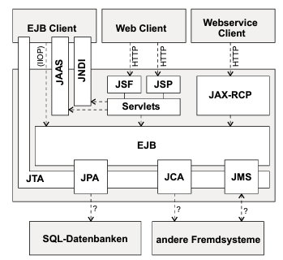

Slide 25
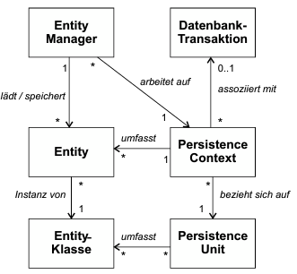
Terminologie
Terminologie
Terminologie
Terminologie
Terminologie
Terminologie

Slide 26
DataSource
Terminologie
Terminologie
Terminologie
Terminologie
Terminologie
Terminologie

Slide 27
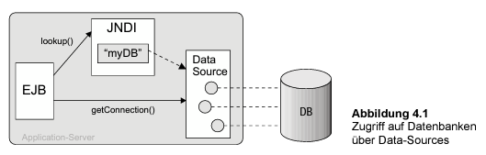
DataSource
Terminologie
Terminologie

Slide 28
Dabei handelt es sich um ein so genanntes Managed-Object
d.h vom Container verwaltetes Objekt

Slide 29
Dabei handelt es sich um ein so genanntes Managed-Object
d.h vom Container verwaltetes Objekt

Slide 30
wird vom Administrator des Applikation - Servers eingerichtet
und stellt die Schnittstelle zu einer bestimmten Datenbank dar

Slide 31
wird vom Administrator des Applikation - Servers eingerichtet
und stellt die Schnittstelle zu einer bestimmten Datenbank dar

Slide 32
wird vom Administrator des Applikation - Servers eingerichtet
und stellt die Schnittstelle zu einer bestimmten Datenbank dar
Eine Komponente, die Verbindung zu dieser Datenbank
aufnehmen will, kann über die Data-Source eine JDBC
Verbindung bekommen.

Slide 33
1
2
3
Eine Komponente, die Verbindung zu dieser Datenbank aufnehmen will, muss dabei
nicht mit Treiberklassen, Datenbank - URLs und Benutzernamen hantieren, sondern
man bezieht sich einfach auf einen logischen Namen
Eine Komponente, die Verbindung zu dieser Datenbank
aufnehmen will, kann über die Data-Source eine JDBC
Verbindung bekommen.

Slide 34
1
2
3
Eine Komponente, die Verbindung zu dieser Datenbank aufnehmen will, muss dabei
nicht mit Treiberklassen, Datenbank - URLs und Benutzernamen hantieren, sondern
man bezieht sich einfach auf einen logischen Namen
Eine Komponente, die Verbindung zu dieser Datenbank
aufnehmen will, kann über die Data-Source eine JDBC
Verbindung bekommen.

Slide 35
1
2
3
Eine Komponente, die Verbindung zu dieser Datenbank aufnehmen will, muss dabei
nicht mit Treiberklassen, Datenbank - URLs und Benutzernamen hantieren, sondern
man bezieht sich einfach auf einen logischen Namen
Eine Komponente, die Verbindung zu dieser Datenbank
aufnehmen will, kann über die Data-Source eine JDBC
Verbindung bekommen.

Slide 36
1
2
3
Eine Komponente, die Verbindung zu dieser Datenbank aufnehmen will, muss dabei
nicht mit Treiberklassen, Datenbank - URLs und Benutzernamen hantieren, sondern
man bezieht sich einfach auf einen logischen Namen
Eine Komponente, die Verbindung zu dieser Datenbank
aufnehmen will, kann über die Data-Source eine JDBC
Verbindung bekommen.

Slide 37
1
2
3
Eine Komponente, die Verbindung zu dieser Datenbank aufnehmen will, muss dabei
nicht mit Treiberklassen, Datenbank - URLs und Benutzernamen hantieren, sondern
man bezieht sich einfach auf einen logischen Namen
Eine Komponente, die Verbindung zu dieser Datenbank
aufnehmen will, kann über die Data-Source eine JDBC
Verbindung bekommen.

Slide 38
1
2
3
Eine Komponente, die Verbindung zu dieser Datenbank aufnehmen will, muss dabei
nicht mit Treiberklassen, Datenbank - URLs und Benutzernamen hantieren, sondern
man bezieht sich einfach auf einen logischen Namen
Eine Komponente, die Verbindung zu dieser Datenbank
aufnehmen will, kann über die Data-Source eine JDBC
Verbindung bekommen.

Slide 39
1
2
3
Eine Komponente, die Verbindung zu dieser Datenbank aufnehmen will, muss dabei
nicht mit Treiberklassen, Datenbank - URLs und Benutzernamen hantieren, sondern
man bezieht sich einfach auf einen logischen Namen
EJB - Programmierer werden von technischen Details
entlastet
Eine Komponente, die Verbindung zu dieser Datenbank
aufnehmen will, kann über die Data-Source eine JDBC
Verbindung bekommen.

Slide 40
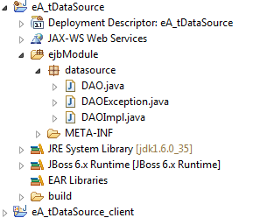
EJB - Programmierer werden von technischen Details
entlastet

Slide 41
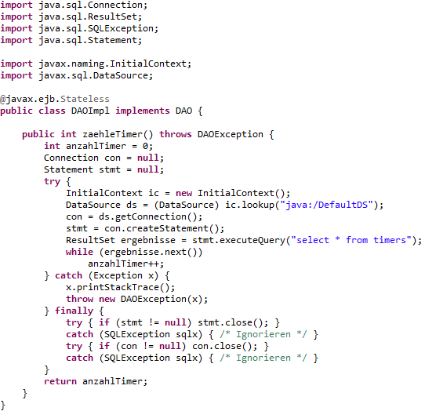
Aufrufer erhält eine JDBC - Verbindung, wobei im Normalfall keine
neue physische Verbindung hergestellt wird. Sondern der Applikation-
Server verwaltet einen Pool vorbereiteter geöffneter Verbindungen,…

Slide 42
Aufrufer erhält eine JDBC - Verbindung, wobei im Normalfall keine
neue physische Verbindung hergestellt wird. Sondern der Applikation-
Server verwaltet einen Pool vorbereiteter geöffneter Verbindungen,…
1
2
3
4

Slide 43
Aufrufer erhält eine JDBC - Verbindung, wobei im Normalfall keine
neue physische Verbindung hergestellt wird. Sondern der Applikation-
Server verwaltet einen Pool vorbereiteter geöffneter Verbindungen,…
1
2
3
4
in Bezug auf Ressourcenverbrauch
der getConnection( ) Aufruf ist deshalb nicht teuer
in Bezug auf Dauer

Slide 44
Aufrufer erhält eine JDBC - Verbindung, wobei im Normalfall keine
neue physische Verbindung hergestellt wird. Sondern der Applikation-
Server verwaltet einen Pool vorbereiteter geöffneter Verbindungen,…
1
2
3
4
in Bezug auf Ressourcenverbrauch
der getConnection( ) Aufruf ist deshalb nicht teuer
in Bezug auf Dauer

Slide 45
Aufrufer erhält eine JDBC - Verbindung, wobei im Normalfall keine
neue physische Verbindung hergestellt wird. Sondern der Applikation-
Server verwaltet einen Pool vorbereiteter geöffneter Verbindungen,…
1
2
3
4
in Bezug auf Ressourcenverbrauch
der getConnection( ) Aufruf ist deshalb nicht teuer
in Bezug auf Dauer

Slide 46
Aufrufer erhält eine JDBC - Verbindung, wobei im Normalfall keine
neue physische Verbindung hergestellt wird. Sondern der Applikation-
Server verwaltet einen Pool vorbereiteter geöffneter Verbindungen,…
1
2
3
4
in Bezug auf Ressourcenverbrauch
der getConnection( ) Aufruf ist deshalb nicht teuer
in Bezug auf Dauer

Slide 47
Aufrufer erhält eine JDBC - Verbindung, wobei im Normalfall keine
neue physische Verbindung hergestellt wird. Sondern der Applikation-
Server verwaltet einen Pool vorbereiteter geöffneter Verbindungen,…

Slide 48
Aufrufer erhält eine JDBC - Verbindung, wobei im Normalfall keine
neue physische Verbindung hergestellt wird. Sondern der Applikation-
Server verwaltet einen Pool vorbereiteter geöffneter Verbindungen,…
jdbc

Slide 49
Aufrufer erhält eine JDBC - Verbindung, wobei im Normalfall keine
neue physische Verbindung hergestellt wird. Sondern der Applikation-
Server verwaltet einen Pool vorbereiteter geöffneter Verbindungen,…
jdbc

Slide 50
Aufrufer erhält eine JDBC - Verbindung, wobei im Normalfall keine
neue physische Verbindung hergestellt wird. Sondern der Applikation-
Server verwaltet einen Pool vorbereiteter geöffneter Verbindungen,…
jpa
jdbc

Slide 51
Aufrufer erhält eine JDBC - Verbindung, wobei im Normalfall keine
neue physische Verbindung hergestellt wird. Sondern der Applikation-
Server verwaltet einen Pool vorbereiteter geöffneter Verbindungen,…
jpa
jdbc
jpa

Slide 52
Aufrufer erhält eine JDBC - Verbindung, wobei im Normalfall keine
neue physische Verbindung hergestellt wird. Sondern der Applikation-
Server verwaltet einen Pool vorbereiteter geöffneter Verbindungen,…
jpa
jdbc
jpa

Slide 53
Aufrufer erhält eine JDBC - Verbindung, wobei im Normalfall keine
neue physische Verbindung hergestellt wird. Sondern der Applikation-
Server verwaltet einen Pool vorbereiteter geöffneter Verbindungen,…
jpa
jdbc
jpa

Slide 54
Terminologie
Terminologie
Terminologie

Slide 55
Terminologie
Terminologie
Terminologie

Slide 56
Specification: JSR-000220 Enterprise JavaBeans v.3.1 Java Persistence API
Terminologie
Terminologie
Terminologie
Terminologie
Terminologie
Terminologie
Beteiligte beim Persistenzmanagement

Slide 57
Specification: JSR-000220 Enterprise JavaBeans v.3.1 Java Persistence API
Beteiligte beim Persistenzmanagement

Slide 58
Specification: JSR-000220 Enterprise JavaBeans v.3.1 Java Persistence API
Objekt einer einfachen Klasse ohne nennenswerte Logik
Entity hat keine Trennung von Interface
und Implementierung wie Session Beans
und wird mit dem new Operator erzeugt
Beteiligte beim Persistenzmanagement

Slide 59
Specification: JSR-000220 Enterprise JavaBeans v.3.1 Java Persistence API
Objekt einer einfachen Klasse ohne nennenswerte Logik
Entity hat keine Trennung von Interface
und Implementierung wie Session Beans
und wird mit dem new Operator erzeugt
Beteiligte beim Persistenzmanagement

Slide 60
Specification: JSR-000220 Enterprise JavaBeans v.3.1 Java Persistence API
Objekt einer einfachen Klasse ohne nennenswerte Logik
Entity hat keine Trennung von Interface
und Implementierung wie Session Beans
und wird mit dem new Operator erzeugt
Beteiligte beim Persistenzmanagement

Slide 61
Specification: JSR-000220 Enterprise JavaBeans v.3.1 Java Persistence API
Objekt einer einfachen Klasse ohne nennenswerte Logik
Entity hat keine Trennung von Interface
und Implementierung wie Session Beans
und wird mit dem new Operator erzeugt
Beteiligte beim Persistenzmanagement

Slide 62
Specification: JSR-000220 Enterprise JavaBeans v.3.1 Java Persistence API
Objekt einer einfachen Klasse ohne nennenswerte Logik
Entity hat keine Trennung von Interface
und Implementierung wie Session Beans
und wird mit dem new Operator erzeugt
Beteiligte beim Persistenzmanagement

Slide 63
Specification: JSR-000220 Enterprise JavaBeans v.3.1 Java Persistence API
Objekt einer einfachen Klasse ohne nennenswerte Logik
Entity hat keine Trennung von Interface
und Implementierung wie Session Beans
und wird mit dem new Operator erzeugt
Beteiligte beim Persistenzmanagement

Slide 64
Specification: JSR-000220 Enterprise JavaBeans v.3.1 Java Persistence API
Objekt einer einfachen Klasse ohne nennenswerte Logik
Entity hat keine Trennung von Interface
und Implementierung wie Session Beans
und wird mit dem new Operator erzeugt
deshalb kann auch nicht mehr von einer
Komponente wie SB gesprochen werden
Beteiligte beim Persistenzmanagement

Slide 65
Specification: JSR-000220 Enterprise JavaBeans v.3.1 Java Persistence API
Objekt einer einfachen Klasse ohne nennenswerte Logik
Entity Klassen sollten der Java Bean – Konvention ent-
sprechend aufgebaut werden, d.h sie sind serialisierbar,
verfügen über einen Default - Konstruktor und bestehen
aus private Attributen, die sich je nach Bedarf über die
Getter- und Setter-Methoden ansprechen lassen.
1
Entity hat keine Trennung von Interface
und Implementierung wie Session Beans
und wird mit dem new Operator erzeugt
2
deshalb kann auch nicht mehr von einer
Komponente wie SB gesprochen werden
3
4
Beteiligte beim Persistenzmanagement

Slide 66
Specification: JSR-000220 Enterprise JavaBeans v.3.1 Java Persistence API
Objekt einer einfachen Klasse ohne nennenswerte Logik
Entity Klassen sollten der Java Bean – Konvention ent-
sprechend aufgebaut werden, d.h sie sind serialisierbar,
verfügen über einen Default - Konstruktor und bestehen
aus private Attributen, die sich je nach Bedarf über die
Getter- und Setter-Methoden ansprechen lassen.
1
Entity hat keine Trennung von Interface
und Implementierung wie Session Beans
und wird mit dem new Operator erzeugt
2
deshalb kann auch nicht mehr von einer
Komponente wie SB gesprochen werden
3
4
Beteiligte beim Persistenzmanagement

Slide 67
Specification: JSR-000220 Enterprise JavaBeans v.3.1 Java Persistence API
Objekt einer einfachen Klasse ohne nennenswerte Logik
Entity Klassen sollten der Java Bean – Konvention ent-
sprechend aufgebaut werden, d.h sie sind serialisierbar,
verfügen über einen Default - Konstruktor und bestehen
aus private Attributen, die sich je nach Bedarf über die
Getter- und Setter-Methoden ansprechen lassen.
1
Entity hat keine Trennung von Interface
und Implementierung wie Session Beans
und wird mit dem new Operator erzeugt
2
deshalb kann auch nicht mehr von einer
Komponente wie SB gesprochen werden
3
4
Beteiligte beim Persistenzmanagement

Slide 68
Specification: JSR-000220 Enterprise JavaBeans v.3.1 Java Persistence API
Objekt einer einfachen Klasse ohne nennenswerte Logik
Entity Klassen sollten der Java Bean – Konvention ent-
sprechend aufgebaut werden, d.h sie sind serialisierbar,
verfügen über einen Default - Konstruktor und bestehen
aus private Attributen, die sich je nach Bedarf über die
Getter- und Setter-Methoden ansprechen lassen.
1
Entity hat keine Trennung von Interface
und Implementierung wie Session Beans
und wird mit dem new Operator erzeugt
2
deshalb kann auch nicht mehr von einer
Komponente wie SB gesprochen werden
3
4
Beteiligte beim Persistenzmanagement

Slide 69
Specification: JSR-000220 Enterprise JavaBeans v.3.1 Java Persistence API
Objekt einer einfachen Klasse ohne nennenswerte Logik
Entity Klassen sollten der Java Bean – Konvention ent-
sprechend aufgebaut werden, d.h sie sind serialisierbar,
verfügen über einen Default - Konstruktor und bestehen
aus private Attributen, die sich je nach Bedarf über die
Getter- und Setter-Methoden ansprechen lassen.
1
Entity hat keine Trennung von Interface
und Implementierung wie Session Beans
und wird mit dem new Operator erzeugt
2
deshalb kann auch nicht mehr von einer
Komponente wie SB gesprochen werden
3
4
Beteiligte beim Persistenzmanagement

Slide 70
Specification: JSR-000220 Enterprise JavaBeans v.3.1 Java Persistence API
Objekt einer einfachen Klasse ohne nennenswerte Logik
Entity Klassen sollten der Java Bean – Konvention ent-
sprechend aufgebaut werden, d.h sie sind serialisierbar,
verfügen über einen Default - Konstruktor und bestehen
aus private Attributen, die sich je nach Bedarf über die
Getter- und Setter-Methoden ansprechen lassen.
1
Entity hat keine Trennung von Interface
und Implementierung wie Session Beans
und wird mit dem new Operator erzeugt
2
deshalb kann auch nicht mehr von einer
Komponente wie SB gesprochen werden
3
4
Beteiligte beim Persistenzmanagement

Slide 71
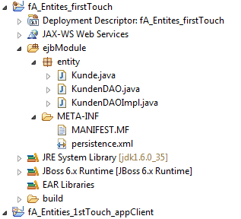
Specification: JSR-000220 Enterprise JavaBeans v.3.1 Java Persistence API
Beteiligte beim Persistenzmanagement

Slide 72
Specification: JSR-000220 Enterprise JavaBeans v.3.1 Java Persistence API
Beteiligte beim Persistenzmanagement

Slide 73
Specification: JSR-000220 Enterprise JavaBeans v.3.1 Java Persistence API
Beteiligte beim Persistenzmanagement

Slide 74
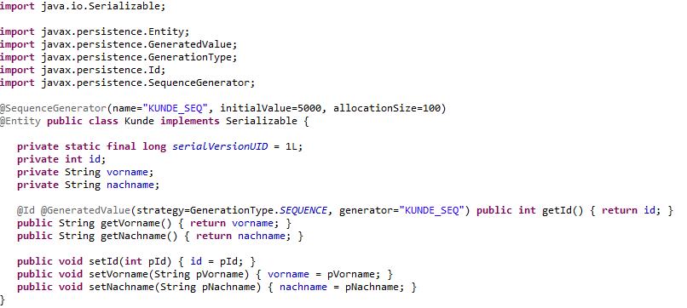
Entity Klassen sollten der Java Bean – Konvention ent-
sprechend aufgebaut werden, d.h sie sind serialisierbar,
verfügen über einen Default - Konstruktor und bestehen
aus private Attributen, die sich je nach Bedarf über die
Getter- und Setter-Methoden ansprechen lassen.
1
2
3
4

Slide 75
Entity Klassen sollten der Java Bean – Konvention ent-
sprechend aufgebaut werden, d.h sie sind serialisierbar,
verfügen über einen Default - Konstruktor und bestehen
aus private Attributen, die sich je nach Bedarf über die
Getter- und Setter-Methoden ansprechen lassen.
1
2
3
4

Slide 76
Entity Klassen sollten der Java Bean – Konvention ent-
sprechend aufgebaut werden, d.h sie sind serialisierbar,
verfügen über einen Default - Konstruktor und bestehen
aus private Attributen, die sich je nach Bedarf über die
Getter- und Setter-Methoden ansprechen lassen.
1
2
3
4

Slide 77
Entity Klassen sollten der Java Bean – Konvention ent-
sprechend aufgebaut werden, d.h sie sind serialisierbar,
verfügen über einen Default - Konstruktor und bestehen
aus private Attributen, die sich je nach Bedarf über die
Getter- und Setter-Methoden ansprechen lassen.
1
2
3
4

Slide 78
Entity Klassen sollten der Java Bean – Konvention ent-
sprechend aufgebaut werden, d.h sie sind serialisierbar,
verfügen über einen Default - Konstruktor und bestehen
aus private Attributen, die sich je nach Bedarf über die
Getter- und Setter-Methoden ansprechen lassen.
1
2
3
4

Slide 79
Entity Klassen sollten der Java Bean – Konvention ent-
sprechend aufgebaut werden, d.h sie sind serialisierbar,
verfügen über einen Default - Konstruktor und bestehen
aus private Attributen, die sich je nach Bedarf über die
Getter- und Setter-Methoden ansprechen lassen.
1
2
3
4

Slide 80
Entity Klassen sollten der Java Bean – Konvention ent-
sprechend aufgebaut werden, d.h sie sind serialisierbar,
verfügen über einen Default - Konstruktor und bestehen
aus private Attributen, die sich je nach Bedarf über die
Getter- und Setter-Methoden ansprechen lassen.
1
2
3
4

Slide 81
Entity Klassen sollten der Java Bean – Konvention ent-
sprechend aufgebaut werden, d.h sie sind serialisierbar,
verfügen über einen Default - Konstruktor und bestehen
aus private Attributen, die sich je nach Bedarf über die
Getter- und Setter-Methoden ansprechen lassen.
1
2
3
4

Slide 82
Eine Entity muss über eines ihrer Attribute ( oder Kombination mehrerer Attribute ) eindeutig identifizierbar sein

Slide 83
Wobei die Möglichkeit besteht, die Werte automatisch generieren zu lassen

Slide 84
Da eine Entity kein explizites Interface besitzt kommt man nicht ( mehr ) auf die Idee die Entity von außerhalb der Application-Servers anzusprechen

Slide 85
Da eine Entity kein explizites Interface besitzt kommt man nicht ( mehr ) auf die Idee die Entity von außerhalb der Application-Servers anzusprechen

Slide 86
Dabei handelt es sich um eine sinnvolle Einschränkung, denn der Aufruf der feingranularen Methoden wie
getName( ) / setName( ) über Prozessgrenzen hinweg führt rasch zur inakzeptablen Performance-Einbußen
Da eine Entity kein explizites Interface besitzt kommt man nicht ( mehr ) auf die Idee die Entity von außerhalb der Application-Servers anzusprechen

Slide 87
Komponenten, die ausschließlich das Persistenzmanagement für
bestimmte Geschäftsobjekte beinhalten ( und verbergen ) und sonst
keine höherwertige Logik enthalten, werden nach dem JEE-Muster
Data-Access-Objects ( DAO ) genannt
Da die Entities serialisierbar sind, können sie über das Interface einer SessionBean zur Bearbeitung an einen Client übertragen / entgegengenommen werden

Slide 88
Komponenten, die ausschließlich das Persistenzmanagement für
bestimmte Geschäftsobjekte beinhalten ( und verbergen ) und sonst
keine höherwertige Logik enthalten, werden nach dem JEE-Muster
Data-Access-Objects ( DAO ) genannt
Da die Entities serialisierbar sind, können sie über das Interface einer SessionBean zur Bearbeitung an einen Client übertragen / entgegengenommen werden

Slide 89
Komponenten, die ausschließlich das Persistenzmanagement für
bestimmte Geschäftsobjekte beinhalten ( und verbergen ) und sonst
keine höherwertige Logik enthalten, werden nach dem JEE-Muster
Data-Access-Objects ( DAO ) genannt
Da die Entities serialisierbar sind, können sie über das Interface einer SessionBean zur Bearbeitung an einen Client übertragen / entgegengenommen werden

Slide 90
Komponenten, die ausschließlich das Persistenzmanagement für
bestimmte Geschäftsobjekte beinhalten ( und verbergen ) und sonst
keine höherwertige Logik enthalten, werden nach dem JEE-Muster
Data-Access-Objects ( DAO ) genannt

Slide 91
Komponenten, die ausschließlich das Persistenzmanagement für
bestimmte Geschäftsobjekte beinhalten ( und verbergen ) und sonst
keine höherwertige Logik enthalten, werden nach dem JEE-Muster
Data-Access-Objects ( DAO ) genannt

Slide 92

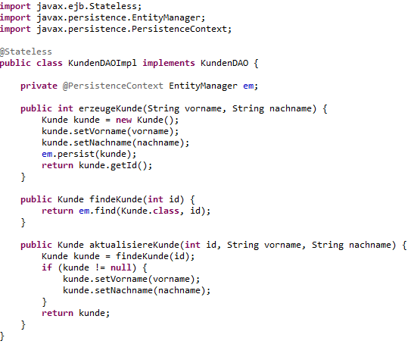

Slide 96
Specification: JSR-000220 Enterprise JavaBeans v.3.1 Java Persistence API
Objekt einer einfachen Klasse ohne nennenswerte Logik
Menge aller Entitäten, die im Rahmen
einer Transaktionen gelesen, erzeugt
und verändert wurden …
… und spätestens am Ende einer Transaktion mit der Datenbank abgeglichen werden müssen
Beteiligte beim Persistenzmanagement

Slide 97
Specification: JSR-000220 Enterprise JavaBeans v.3.1 Java Persistence API
Objekt einer einfachen Klasse ohne nennenswerte Logik
Menge aller Entitäten, die im Rahmen
einer Transaktionen gelesen, erzeugt
und verändert wurden …
… und spätestens am Ende einer Transaktion mit der Datenbank abgeglichen werden müssen
Beteiligte beim Persistenzmanagement

Slide 98
Specification: JSR-000220 Enterprise JavaBeans v.3.1 Java Persistence API
Objekt einer einfachen Klasse ohne nennenswerte Logik
Menge aller Entitäten, die im Rahmen
einer Transaktionen gelesen, erzeugt
und verändert wurden …
*
… und spätestens am Ende einer Transaktion mit der Datenbank abgeglichen werden müssen
Beteiligte beim Persistenzmanagement
*
Begriff wird noch 2f-ach vertieft

Slide 99
Specification: JSR-000220 Enterprise JavaBeans v.3.1 Java Persistence API
Objekt einer einfachen Klasse ohne nennenswerte Logik
Menge aller Entitäten, die im Rahmen
einer Transaktionen gelesen, erzeugt
und verändert wurden …
… und spätestens am Ende einer Transaktion mit der Datenbank abgeglichen werden müssen
Beteiligte beim Persistenzmanagement

Slide 100
Specification: JSR-000220 Enterprise JavaBeans v.3.1 Java Persistence API
Objekt einer einfachen Klasse ohne nennenswerte Logik
Menge aller Entitäten, die im Rahmen
einer Transaktionen gelesen, erzeugt
und verändert wurden …
… und spätestens am Ende einer Transaktion mit der Datenbank abgeglichen werden müssen
Beteiligte beim Persistenzmanagement

Slide 101
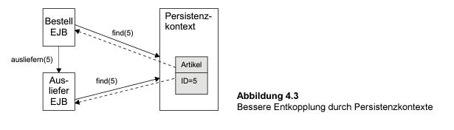
Specification: JSR-000220 Enterprise JavaBeans v.3.1 Java Persistence API
S93a
Innerhalb eines Persistenzkontexts existiert für jeden Primärschlüsselwert nur eine einzige repräsentierende
Entity, die von allen EJBs, die im gleichen Kontext arbeiten, gemeinsam genutzt wird

Slide 102
Specification: JSR-000220 Enterprise JavaBeans v.3.1 Java Persistence API
S93a
Innerhalb eines Persistenzkontexts existiert für jeden Primärschlüsselwert nur eine einzige repräsentierende
Entity, die von allen EJBs, die im gleichen Kontext arbeiten, gemeinsam genutzt wird

Slide 103
Specification: JSR-000220 Enterprise JavaBeans v.3.1 Java Persistence API
S93a
S93a
Innerhalb eines Persistenzkontexts existiert für jeden Primärschlüsselwert nur eine einzige repräsentierende
Entity, die von allen EJBs, die im gleichen Kontext arbeiten, gemeinsam genutzt wird

Slide 104
Specification: JSR-000220 Enterprise JavaBeans v.3.1 Java Persistence API
S93a
S93a
Innerhalb eines Persistenzkontexts existiert für jeden Primärschlüsselwert nur eine einzige repräsentierende
Entity, die von allen EJBs, die im gleichen Kontext arbeiten, gemeinsam genutzt wird

Slide 105
Specification: JSR-000220 Enterprise JavaBeans v.3.1 Java Persistence API
S93a
S93a
Der Application-Server kann vermeiden, dass Abfragen gegenüber der Datenbank unnötigerweise mehrfach ausgeführt werden

Slide 106
Specification: JSR-000220 Enterprise JavaBeans v.3.1 Java Persistence API
S93a
S93a
Der Application-Server kann vermeiden, dass Abfragen gegenüber der Datenbank unnötigerweise mehrfach ausgeführt werden

Slide 107
Specification: JSR-000220 Enterprise JavaBeans v.3.1 Java Persistence API
S93a
S93a
Der Application-Server kann vermeiden, dass Abfragen gegenüber der Datenbank unnötigerweise mehrfach ausgeführt werden

Slide 108
Specification: JSR-000220 Enterprise JavaBeans v.3.1 Java Persistence API
Objekt einer einfachen Klasse ohne nennenswerte Logik
wirkt als eine Art Cache
( First-Level-Cache )
Der Application-Server kann vermeiden, dass Abfragen gegenüber der Datenbank unnötigerweise mehrfach ausgeführt werden

Slide 109
Specification: JSR-000220 Enterprise JavaBeans v.3.1 Java Persistence API
Objekt einer einfachen Klasse ohne nennenswerte Logik
Beteiligte beim Persistenzmanagement
Hier wird deklarativ festgelegt, welche
Entitätstypen wie auf welche Datenbank
abgebildet werden sollen…
Kein Laufzeitobjekt sondern eine Paketierungs-
Einheit für O/R-Mapping -Informationen

Slide 110
Specification: JSR-000220 Enterprise JavaBeans v.3.1 Java Persistence API
Objekt einer einfachen Klasse ohne nennenswerte Logik
Hier wird deklarativ festgelegt, welche
Entitätstypen wie auf welche Datenbank
abgebildet werden sollen…

Slide 111
Specification: JSR-000220 Enterprise JavaBeans v.3.1 Java Persistence API
Objekt einer einfachen Klasse ohne nennenswerte Logik
Hier wird deklarativ festgelegt, welche
Entitätstypen wie auf welche Datenbank
abgebildet werden sollen…

Slide 112
Specification: JSR-000220 Enterprise JavaBeans v.3.1 Java Persistence API
Objekt einer einfachen Klasse ohne nennenswerte Logik
Hier wird deklarativ festgelegt, welche
Entitätstypen wie auf welche Datenbank
abgebildet werden sollen…

Slide 113
Specification: JSR-000220 Enterprise JavaBeans v.3.1 Java Persistence API
Objekt einer einfachen Klasse ohne nennenswerte Logik
Hier wird deklarativ festgelegt, welche
Entitätstypen wie auf welche Datenbank
abgebildet werden sollen…

Slide 114
Specification: JSR-000220 Enterprise JavaBeans v.3.1 Java Persistence API
Objekt einer einfachen Klasse ohne nennenswerte Logik
Hier wird deklarativ festgelegt, welche
Entitätstypen wie auf welche Datenbank
abgebildet werden sollen…
Durch diverse Default-Strategien
fallen diese Informationen minimal aus

Slide 115
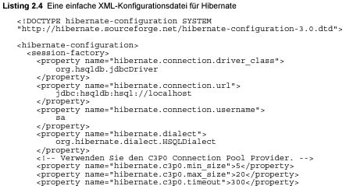

Specification: JSR-000220 Enterprise JavaBeans v.3.1 Java Persistence API

Slide 116
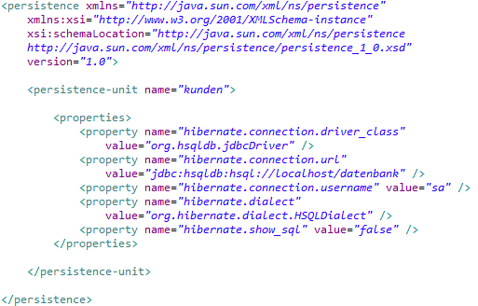
Specification: JSR-000220 Enterprise JavaBeans v.3.1 Java Persistence API

Slide 117
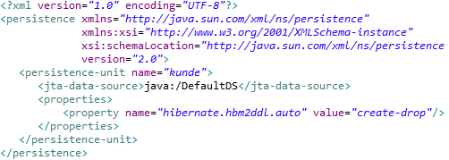
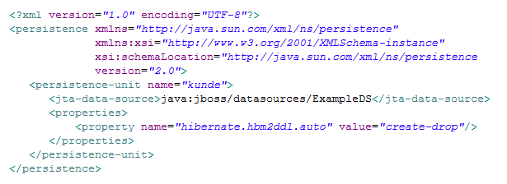
Specification: JSR-000220 Enterprise JavaBeans v.3.1 Java Persistence API
jboss6
jboss7

Slide 118
Specification: JSR-000220 Enterprise JavaBeans v.3.1 Java Persistence API
jboss6
jboss7

Slide 119
Specification: JSR-000220 Enterprise JavaBeans v.3.1 Java Persistence API
jboss6
jboss7

Slide 120
Specification: JSR-000220 Enterprise JavaBeans v.3.1 Java Persistence API
jboss6
jboss7

Slide 121
…das Ergebnis wird in das annotierte Attribut injiziert , …
Dependency Injection:
anstelle umständlicher JNDI-Lookups der EJB wird

Slide 124
Dependency Injection:
anstelle umständlicher JNDI-Lookups der EJB wird

Slide 125
Dependency Injection:
anstelle umständlicher JNDI-Lookups der EJB wird

Slide 126
Dependency Injection:
anstelle umständlicher JNDI-Lookups der EJB wird

Slide 127
Dependency Injection:
anstelle umständlicher JNDI-Lookups der EJB wird

Slide 128
Dependency Injection:
anstelle umständlicher JNDI-Lookups der EJB wird

Slide 136
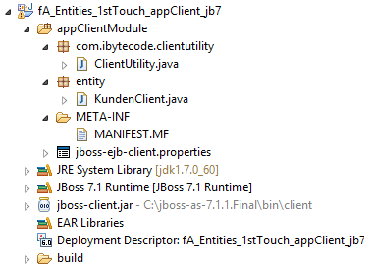

Slide 139
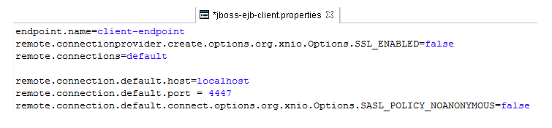

Slide 142
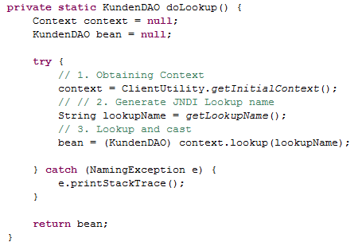
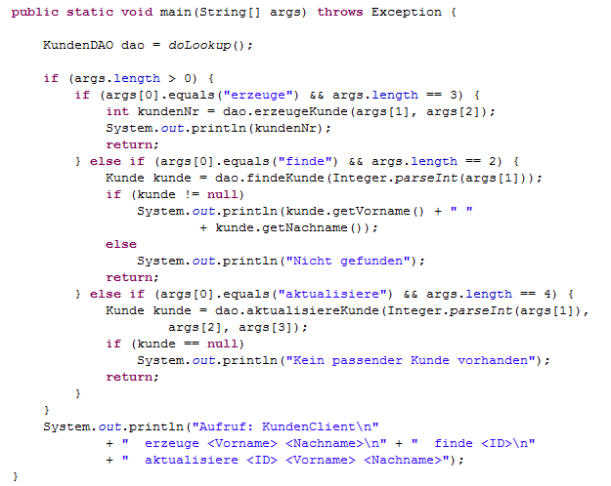
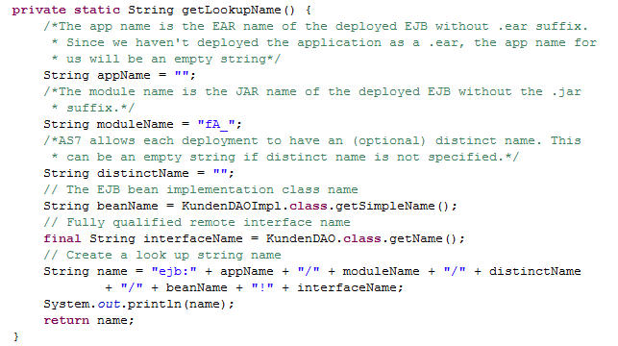

Slide 144
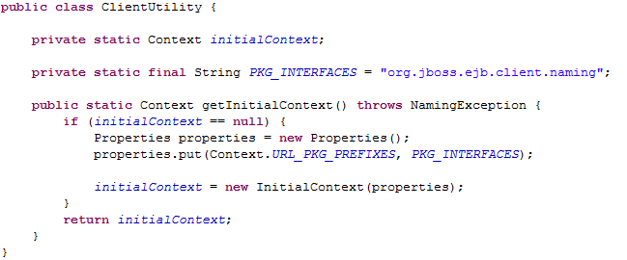

Slide 154
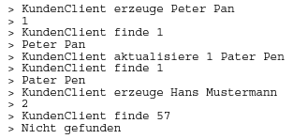

Slide 155
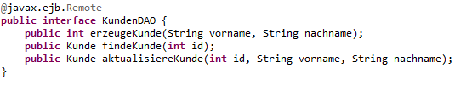

Slide 160
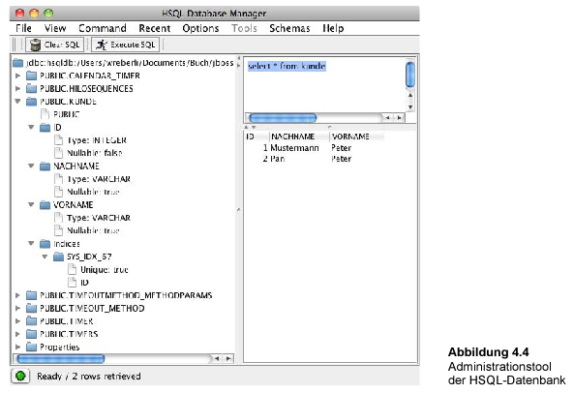

Slide 161



first touch
EJB Entities

Slide 162
first touch
EJB Entities
Ziel lauffähiges System wiederherstellen

Slide 163
first touch
EJB Entities
Ziel lauffähiges System wiederherstellen

Slide 164
first touch
EJB Entities
Ziel lauffähiges System wiederherstellen

